Slide 1
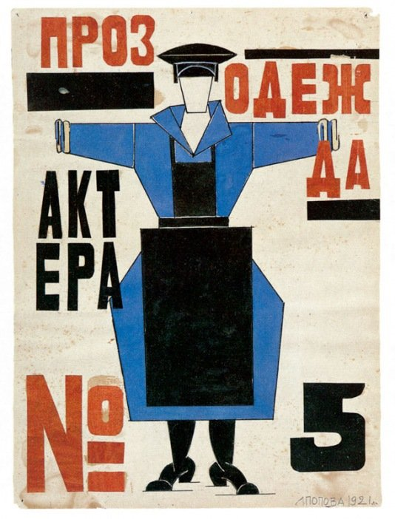
“Il processo di produzione capitalistico, considerato nel suo nesso complessivo, cioè come processo di riproduzione, non produce solo merce, non produce dunque solo plusvalore, ma
produce e riproduce il rapporto capitalistico stesso: da una parte il capitalista, dall’altra l’operaio salariato”.
( Il processo di accumulazione del capitale vol.1 pag 634)
Il Mercato del lavoro in un’ottica di genere.

Slide 2
Quello che ci interessa rilevare in questo momento storico di crisi del capitalismo e quindi nell’attuale modo di produzione, è mettere il lavoro al centro del ragionamento, specificamente quello femminile:
“individuare la specifica relazione lavorativa e sociale incentrata sul ruolo femminile,
modo di produzione che ha immesso le forze femminili nel mercato del lavoro, in
quanto strutturalmente bisognoso di ampliare forza lavoro possibilmente
intercambiabile, riproducibile e sempre sostituibile. Tale specificità “sessuata”
dell’estrazione globale di plusvalore presenta vantaggi inestimabili. Se infatti in termini
materiali economici significa erogazione di forza-lavoro tendenzialmente sottopagata e semigratuita e quindi più elevato tasso di plusvalore appropriabile, in termini di rappresentazione sociale costituisce il perno della stabilità di un sistema.
La costruzione capillare di un’identità disgregata nella costante erosione, o comunque fragile, inserendola poco alla volta in un ordine simbolico in cui percepire inferiorità
dipendenza, impotenza al punto da secondare la propria dissoluzione nell’identità
oppressiva dell’altro, ha potuto facilmente estendersi proprio da uno dei maggiori
trampolini della pervasività capitalistica:
da laboratorio-donna- proletarizzata, al resto della società dominata.”(C.Filosa)

Slide 3
Femminilizzazione del lavoro
“Femminilizzazione del lavoro non a caso è un termine interno al processo di
ristrutturazione del capitale per cogliere questa categoria economica attuale
bisogna conoscere il senso capitalistico del lavoro femminile. Saperne
riconoscere la forma, l’astrazione della sua sostanza, che accomuna le
reiterate pretese imprenditoriali sul mercato mondiale. Oltre i livelli di
selezione agli accessi lavorativi, marginalità, ghettizzazione, stagnazione,
esclusione, ecc. non bisogna trascurare la “femminilizzazione”portata avanti
anche sul terreno dell’organizzazione sociale, quale attacco a tutte le forme di salario indiretto e differito. (Carla Filosa)
Il capitalismo non è neutro rispetto alla classe e non è neutro rispetto al genere

Slide 4
Rispetto all’oggi vediamo come il capitalismo, nei suoi aggiustamenti, porti un attacco sempre più pesante sia al mondo del lavoro
produttivo - estrazione di plusvalore alla classe lavoratrice-
sia al lavoro della riproduzione sociale della forza lavoro,
includendo tutte le attuali politiche del mercato del lavoro:
Jobs Act, voucher, part time varie tipologie contrattuali “atipiche” come il tele- lavoro e la diffusione del welfare aziendale

Slide 5
Grandezze del mercato del lavoro riferite al genere: rilevazione trimestrale ISTAT del 2016
Analizzando i rapporti dell’Istat relativi al mercato del lavoro (2016), il dato che salta agli occhi e che viene ripetuto come un mantra ossessivo è l’aumento occupazionale delle donne rispetto al 2008.
L’occupazione femminile è cresciuta di 1,6 punti percentuali rispetto al 2008. Rimane il fatto che siamo ancora sotto la soglia del 50% del totale e che abbiamo un gap enorme rispetto ad altri paesi europei
Nei numeri diffusi dall’Istat nel secondo trimestre del 2017, il tasso di occupazione femminile è salito al 49,1% sulla base dei dati grezzi Istat (+0,6 punti in un anno). Nonostante il recupero, avverte comunque l’Istat , “la situazione occupazionale delle donne nel nostro Paese è tra le peggiori dell’Ue”: nella media 2016 l’Italia è “penultima” tra i Paesi Ue28, “con un divario di 13,2 punti rispetto alla media, seguita soltanto dalla Grecia”.
.

Slide 6
Diseguaglianza/ segregazione verticale
Le donne si concentrano in determinati lavori professioni e mestieri: i tassi di femminilizzazione sono in aumento, nell’occupazione terziaria su 100 si registra un +50%. Commesse, maestre: settore “education”, lavori in famiglia: badanti, colf, “social workers”, “food service”, “cleaning workers” , “health care workers”, lavori manuali e sociali.
Segregazione occupazionale orizzontale
le donne coprono l’80% dei contratti part-time, tipologia contrattuale creata appositamente per facilitare la loro entrata nel mercato del lavoro, alleggerendo il problema della c.d. “conciliazione” tra tempi di produzione e cura. Tuttavia, la letteratura scientifica più recente mostra come il part-time concorra a rinforzare la segregazione occupazionale. Infine, il 35% del part-time femminile è involontario, cioè subìto dalla lavoratrice che, al contrario, preferirebbe lavorare full-time (v. G. Vertova)
Il dato del Part- time involontario si discosta molto dall’area Euro : prima della crisi in Italia incideva per il 30% ,15% in Europa, oggi incide per il 55-60% in Italia ed il 25% in Europa. Quindi di 100 donne a cui viene offerto il part time, 66 vorrebbero il full time.

Slide 7
Segregazione contrattuale

Slide 8
FOCUS: Smart working
Senza entrare nelle specifiche declinazioni di questa tipologia di lavoro,
vorremmo qui esporre alcune analisi immediate. La narrazione che viene data di questa tipologia di produzione ci sembra impostata sulla sua eccezionale positività, sia per la possibilità di fruire del proprio tempo/spazio in modo autonomo, sia per le sue caratteristiche di conciliabilità con i tempi di vita personali (famiglia, cura, formazione, tempo libero). Proprio per questa sua “presunta” caratteristica di panacea ad ogni male, preme sottolinearne i pericoli e le storture per noi evidenti, soprattutto quando si parla di lavoro delle donne.
Tendenza alla reclusione “domestica” del lavoro produttivo ,con relativa perdita del valore sociale e meramente (ma non lo è mai) “emancipativo” che l’uscita dall’ambito domestico ha avuto ed ha tuttora per il miglioramento delle condizioni di vita delle donne.
Pervasività dei tempi produttivi nella sfera della riproduzione, i tempi di vita vengono interamente messi a profitto anche e soprattutto in quei lavori dove la gestione di sé e della propria immagine attraverso i social network, il rendiconto produttivo a distanza al datore di lavoro, ecc. sono parte fondamentale.
Atomizzazione delle relazioni con i/le propr* colleghi/e, tendenza sempre in aumento grazie alle forme di controllo padronali, viene qui “fisicamente” compiuta.

Slide 9
FOCUS: Gender pay gap Gli uomini guadagnano di più, sia a parità di lavoro che come monte salari. L’Istat misura la retribuzione oraria media maschile e la retribuzione media femminile senza però specificare in quale settore.

Slide 10
FOCUS: Diseguaglianza pensionistica.
Una conseguenza facilmente rilevabile di questa situazione è che alla fine della carriera lavorativa le donne hanno pensioni più basse.
Il progressivo innalzamento dell’età pensionabile e l’equiparazione dei parametri di età tra uomini e donne non tiene affatto conto del “doppio-ingaggio” delle donne nel lavoro di produzione e riproduzione durante tutta la loro vita attiva, quest’ultimo prolungato per motivi sociali e culturali anche oltre l’effettivo pensionamento dal lavoro produttivo, tanto da divenire una vera e propria risorsa di “welfare”.

Slide 11
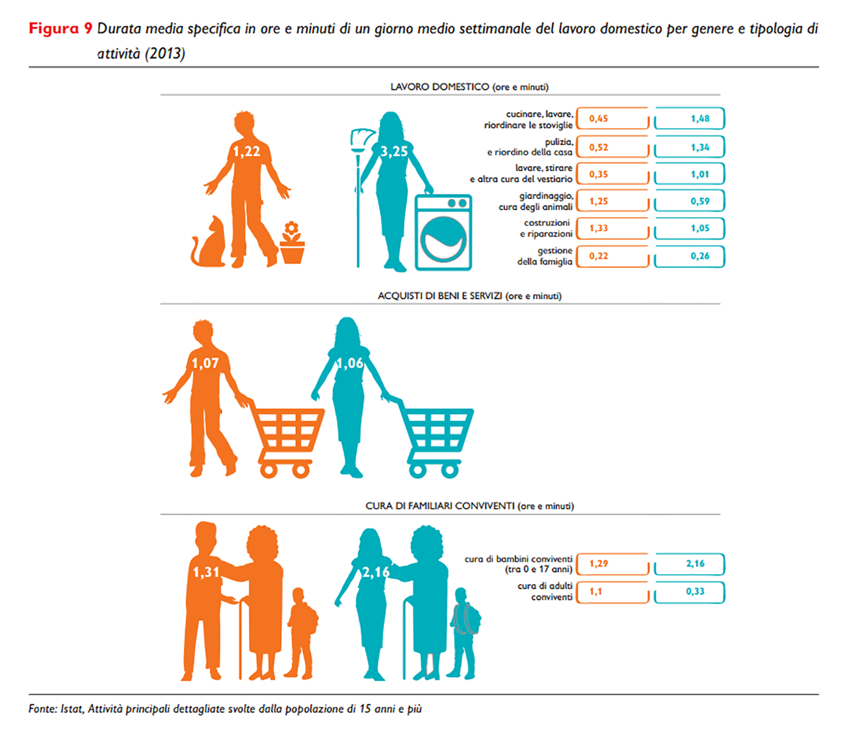
“Soggetto consenziente e disciplinato, prezioso alla gestione della società organizzata e alla riproduzione di pratiche sociali e tipi di lavoro, non solo incentrato dentro le mura domestiche ma visibile anche nei fenomeni di mercificazione del lavoro e nella sessualizzazione della divisione del lavoro Con l’alternanza di processi di femminilizzazione e de-femminilizzazione contribuisce a riconfigurare continuamente i rapporti familiari “ (C. Filosa)

Slide 12
In conclusione vorremmo porci delle domande:
1. Qual è la situazione del lavoro femminile in Italia nella attuale crisi del capitale /crisi di lavoro?
2. Qual è la la relazione tra patriarcato e capitalismo e che tipo di condizione femminile è oggi utile al capitale?
3. Che narrazione ne fanno i media, le forze di governo, le associazioni padronali?
4. Quali sono le attuali proposte di analisi e lotta ?( dalle esperienze “autodeterminate” ai sindacati c.d. conflittuali ecc. )

Slide 13
Fonti e riferimenti
“Crisi e donne in Italia” G.Vertova ,2011
“Uso del tempo” Istat, 2013
“Mercato del lavoro: la lenta ripresa e le disparità dei gruppi sociali “ Istat 2016
“La questione femminile”, scritti 1993 -1997 C.Filosa, rivista
“La contraddizione”
“Salario, prezzo e profitto” K.Marx-1898
Foto:“The magnanimous Cuckold”1921 -Liubov Popova - Private collection, Moscow

